Slide 1











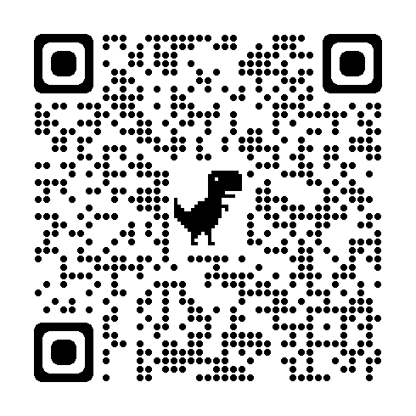
¡Emplea tu talento!
JORNADA VIRTUAL DE EMPLEO DE LA
UNIVERSIDAD DE SALAMANCA
Martes 16 de abril
12:00 a 14:00
https://usal-es.zoom.us/j/86961636919?pwd=V1BVaE9rM3BHdEJwQmdTTHhsVFJDUT09
Todo se puede hacer
de una manera mejor.
¿Y si fuera la tuya?
#UnRetoParaTi
#UnaMejoraParaTodos
empleopublico.gob.es

